Slide 1


Mission Season
Tic Tac Toe

Slide 2
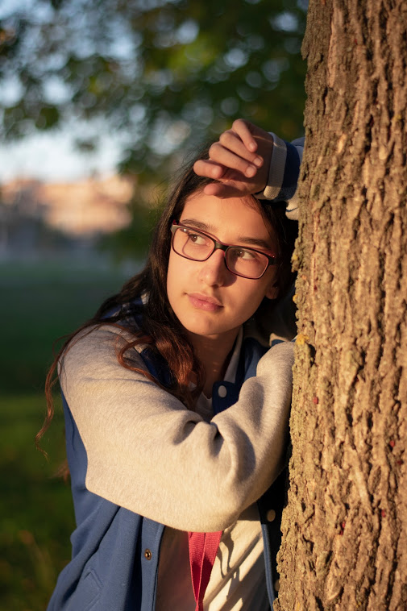
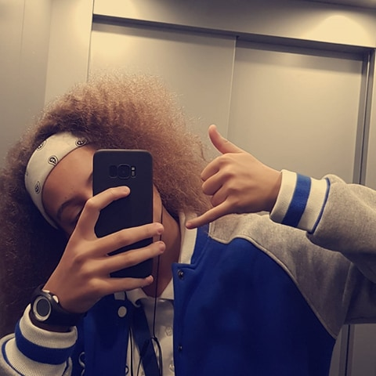
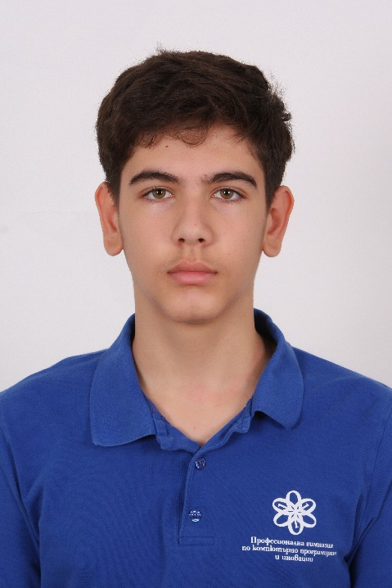
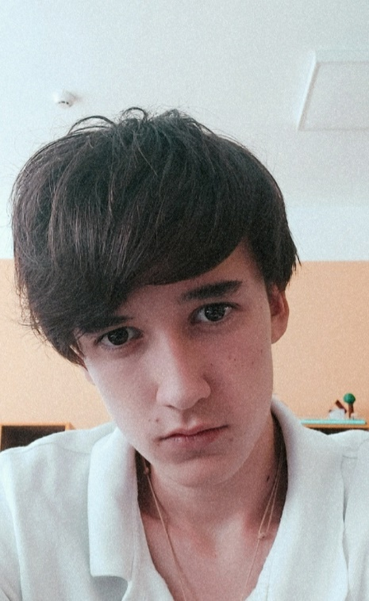
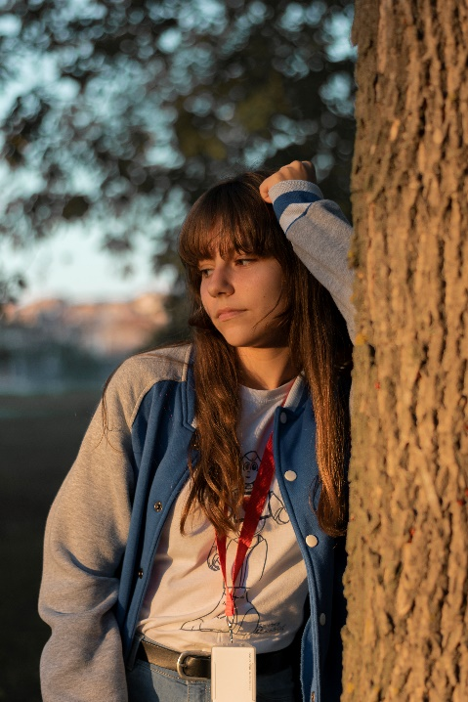
Кои сме ние?
Йоанна Симеонова
Code Check Developer
Мирена Джебарова
Front End Developer
Ивайло Радев
JS Developer
Калин Червенков
Scrum Trainer
Мария Илчева
Front End Developer

Slide 3
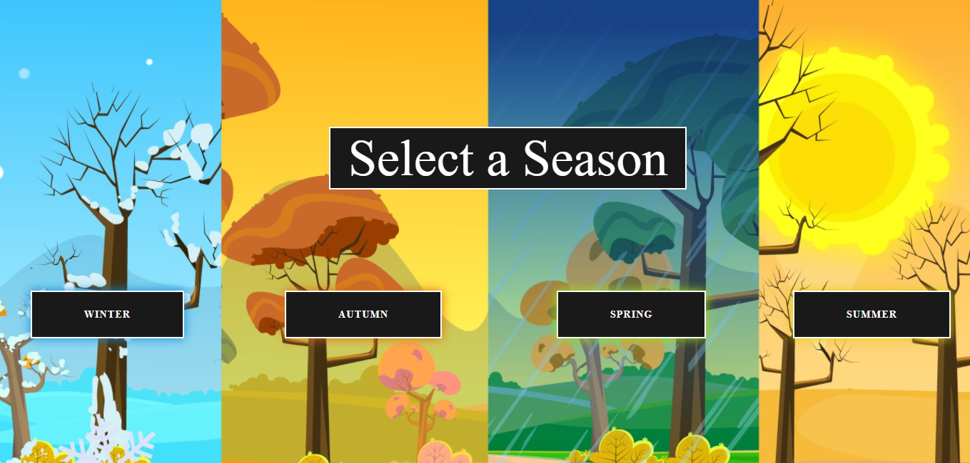
За играта

Slide 4
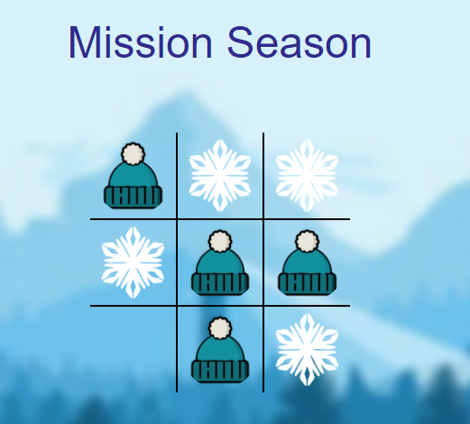
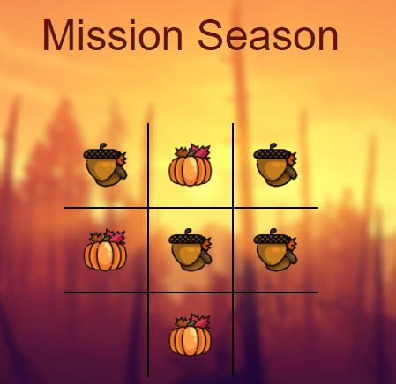
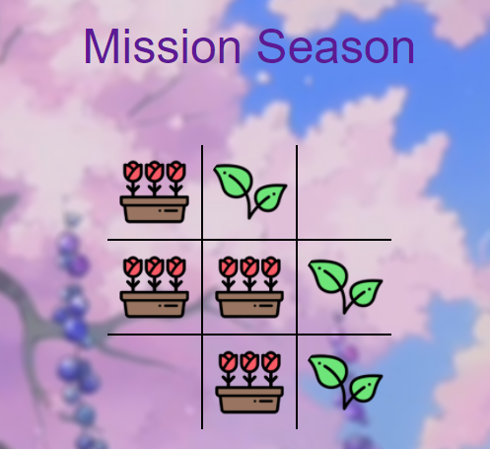
За играта

Slide 5









Използвани технологии

Slide 6
Етапи на работа
Организация
Начален стадий на проекта
Приключване на проекта
Презентиране

Slide 7



Бъдещи идеи

Slide 8
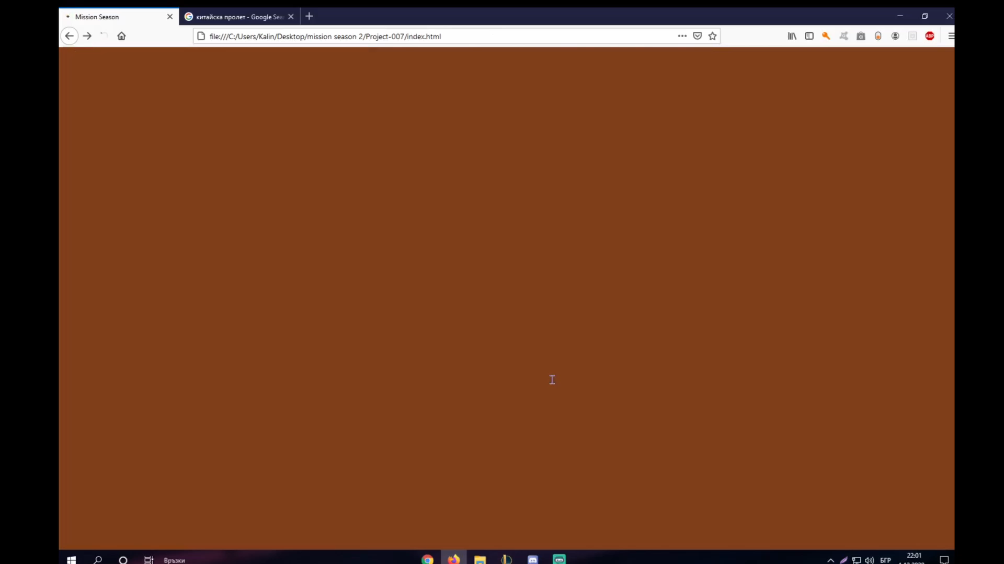

Slide 9
Благодарим за вниманието!

